Slide 1
2018年广东省职业院校“超星杯”
基于移动终端的微课教学大赛
线下培训
主办单位：广东省职业技术教育学会 广东职业教育信息化与信息安全专委会
承办单位：广东技术师范学院 技术支持：超星集团

Slide 2

一、赛事概况介绍与评分标准解读
二、提交作品材料注意事项
参赛指引
三、教师如何开展基于学习通的教学
四、学习行为数据的分析与导出
五、赛事联系人与咨询服务

Slide 3
2
一
赛事概况介绍与评分标准解读

Slide 4
竞赛内容：
重点考察教师针对特定教学任务，充分、合理运用信息技术、数字资源和信息化教学环境进行教学设计和实际教学，并将教学的过程制作为不超过10分钟视频或录屏的微课学习资源的能力
大赛
概况
竞赛方式：
1.中职和高职在籍教师
2.以院校为单位组队参赛，个人或团队比赛，采取匿名方式进行
3.每个作品作者不超过3人，每个院校作品总数不超过20个
奖项设定：
1.进入决赛的作品每组（高职组、中职组）作品最多100个
2.一等奖占比10%，二等奖占比20%，三等奖占比30%
3.对获奖作品发放相应奖品或奖金及证书

Slide 5
一、教师赛前培训（2018.3.3-2018.3.30）
二、教师开展基于学习通的教学并导出教学数据（比赛期间）
（1）下载学习通；
（2）创建一门课程；
（3）开展基于学习通的课堂教学；
（4）导出教学数据。
比赛流程
三、教师提交作品材料（2018年4月15日前）
（1）进入大赛平台，输入邀请码ydzdjxds；
（2）进入相应小组提交作品材料。
四、教师提交报名表（2018年4月20日前完成）
参赛教师填写好报名表，打印一式两份提交给校级管理员，打印版需加盖学校公章后邮寄广东技术师范学院网络信息中心，电子版(盖章扫描版和word格式)发送邮件到邮箱wangqcn@qq.com。

Slide 6
评比指标 | 分值 | 评比要素
基础分 | 5 | 符合提交要求，整洁大方美观。
教学设计 | 15 | 1.对微课特点、内容，教学培养、要求，学生现行知识与技能等有全面具体的分析；2.教学目标明确，教学内容与教学进度安排合理；3.教学策略得当，符合学生认知规律和教学实际；4.合理选用信息技术、数字资源和移动终端设备，系统优化教学过程；5.教案完整、规范，内容科学；
教学过程 | 25 | 1.教学组织与方法得当，突出学生主体地位；2.课堂活跃度高，互动流畅、合理；3.技术与数字资源运用充分、有效，教学内容呈现恰当，满足学生学习需求；4.发挥移动教学工具在推动教学方式变革中的作用价值，包括教师对学生在线学习的支持，在教学中所采用教学方法（如启发式教学）的介绍等；5.及时进行教学形成性评价与总结性评价，，针对学习反馈及时调整教学策略与教学内容，针对关键问题提出详细解决方法；6.教学考核与评价科学有效；
教学效果 | 15 | 1.有效达成教学目标，利用移动教学工具解决教学重难点问题或完成教学任务的作用突出，效果明显；2.切实提高学生学习兴趣和学习能力；3.依托课堂教学改革已经取得了阶段性的成果，包括教研论文、教学立项、数字化教材建设、推广和交流活动、教研团队建设等（可附相关证明材料）；
特色创新 | 5 | 1.理念先进，立意新颖，构思独特，技术领先；2.广泛适用于实际教学，有较大推广价值与示范性；
心得体会 | 5 | 1.结合具体使用情境和使用过程，针对移动教学工具提出富有价值的建议；2.回顾开展课堂教学改革的亮点和不足，针对优秀经验与失误做好总结，并找出今后课堂教学改革完善措施

Slide 7
评比指标 | 分值 | 评比要素
基础分 | 5 | 符合提交要求，整洁大方美观。
教学设计 | 15 | 1.对微课特点、内容，教学培养、要求，学生现行知识与技能等有全面具体的分析；2.教学目标明确，教学内容与教学进度安排合理；3.教学策略得当，符合学生认知规律和教学实际；4.合理选用信息技术、数字资源和移动终端设备，系统优化教学过程；5.教案完整、规范，内容科学；
教学过程 | 25 | 1.教学组织与方法得当，突出学生主体地位；2.课堂活跃度高，互动流畅、合理；3.技术与数字资源运用充分、有效，教学内容呈现恰当，满足学生学习需求；4.发挥移动教学工具在推动教学方式变革中的作用价值，包括教师对学生在线学习的支持，在教学中所采用教学方法（如启发式教学）的介绍等；5.及时进行教学形成性评价与总结性评价，，针对学习反馈及时调整教学策略与教学内容，针对关键问题提出详细解决方法；6.教学考核与评价科学有效；
教学效果 | 15 | 1.有效达成教学目标，利用移动教学工具解决教学重难点问题或完成教学任务的作用突出，效果明显；2.切实提高学生学习兴趣和学习能力；3.依托课堂教学改革已经取得了阶段性的成果，包括教研论文、教学立项、数字化教材建设、推广和交流活动、教研团队建设等（可附相关证明材料）；
特色创新 | 5 | 1.理念先进，立意新颖，构思独特，技术领先；2.广泛适用于实际教学，有较大推广价值与示范性；
心得体会 | 5 | 1.结合具体使用情境和使用过程，针对移动教学工具提出富有价值的建议；2.回顾开展课堂教学改革的亮点和不足，针对优秀经验与失误做好总结，并找出今后课堂教学改革完善措施

Slide 8
2
二
提交作品材料注意事项

Slide 9

作品要求
每部参赛作品都应提交3个材料
01
02
03
视频
演示文稿
教学设计
1.限定为MP4格式
2.时长不超过10分钟
3.要求图像声音清晰，片头显示课程名称、微课标题，主要环节有字幕提示
1.限定为PPT或PPTX格式
2.要求围绕教学目标，反映主要教学内容，配以实际教学基于移动终端的课堂互动数据报告及学生参与情况
1.限定为WORD和PDF格式（需同时提交两种格式）
2.反映教师教学思想、设计思路和教学特色

Slide 10

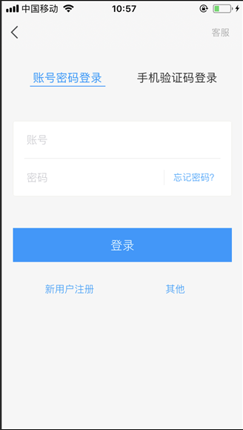
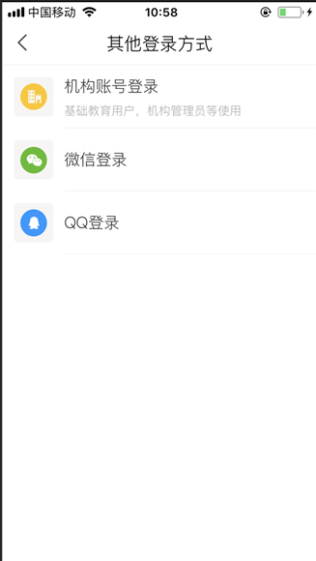
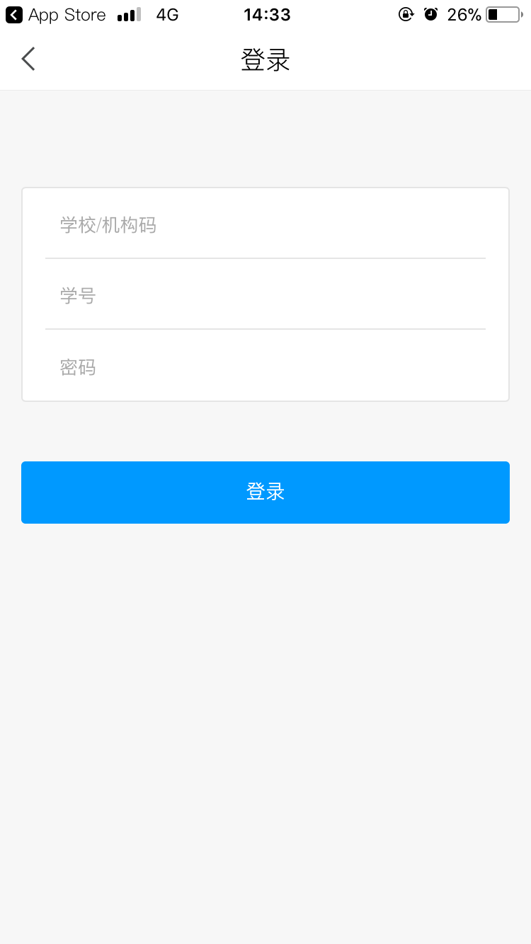
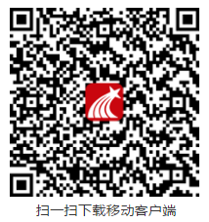
参赛作品提交步骤
（一）下载学习通 ，使用“机构帐号”方式登录
学校全称
工号/学号
初始密码123456

Slide 11
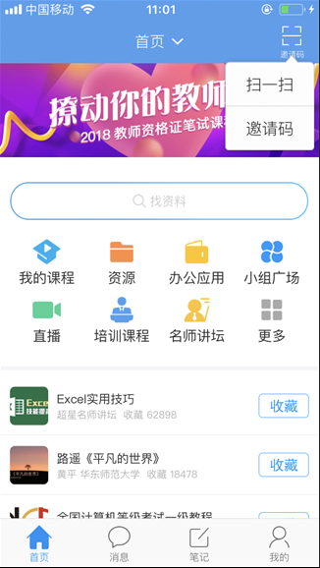
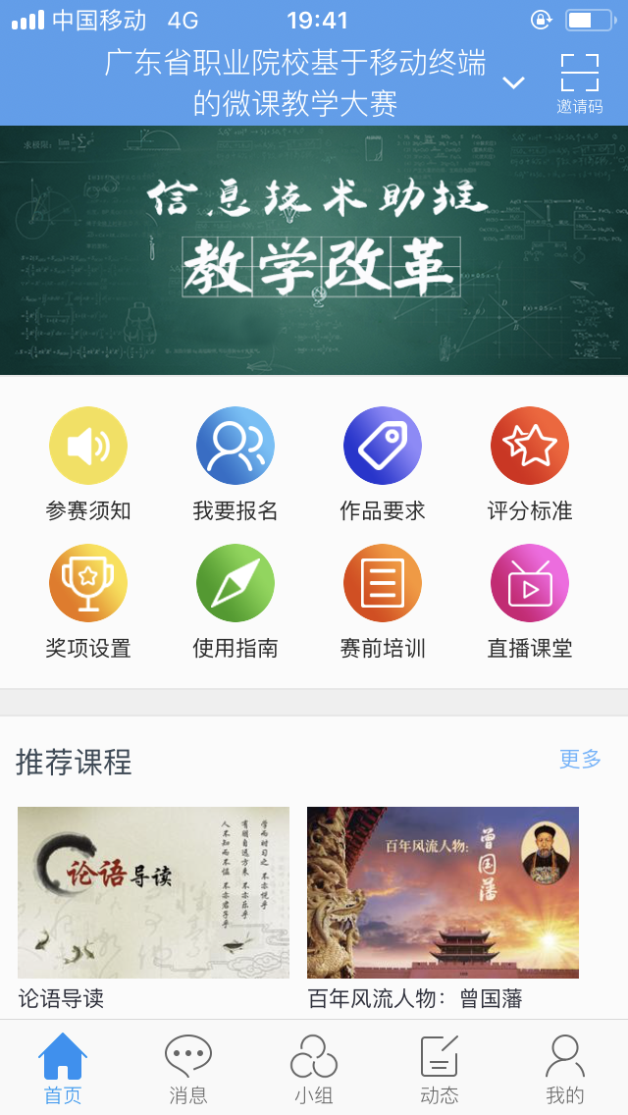
参赛作品提交步骤
（二）点击首页右上角输入邀请码ydzdjxds，进入大赛平台后点击“我要报名”

Slide 12
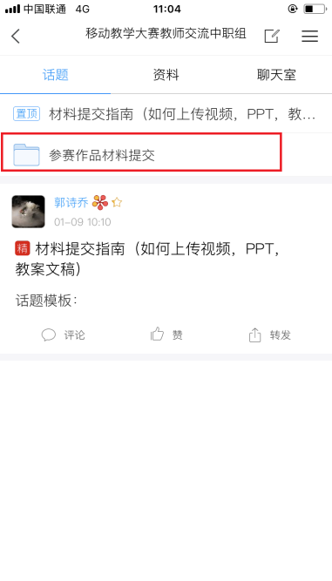
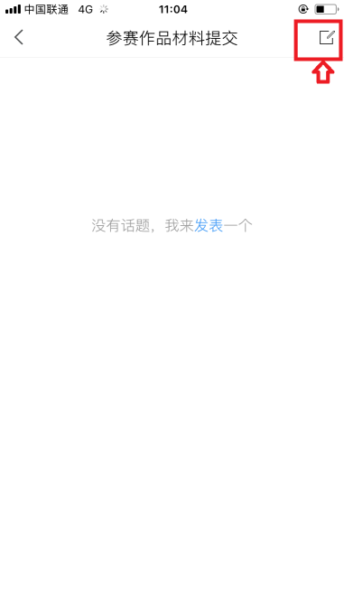
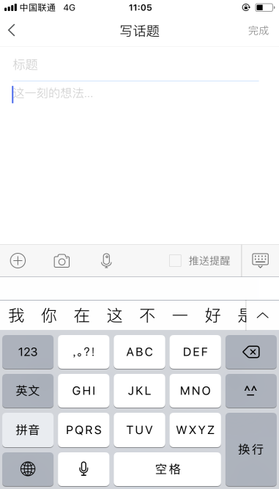
参赛作品提交步骤
（三）进入相应的小组点击“参赛作品材料提交“，选择右上角的 即可进入话题编辑界面。

Slide 13
2
三
教师如何开展基于学习通的教学

Slide 14
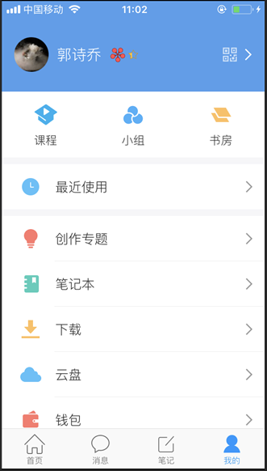
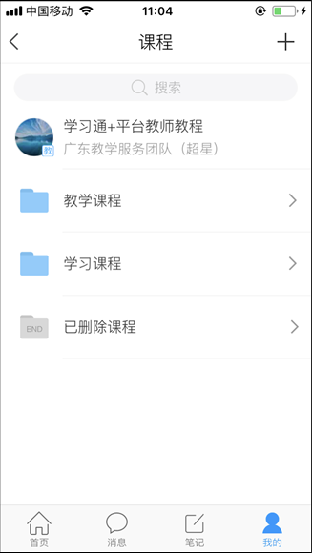
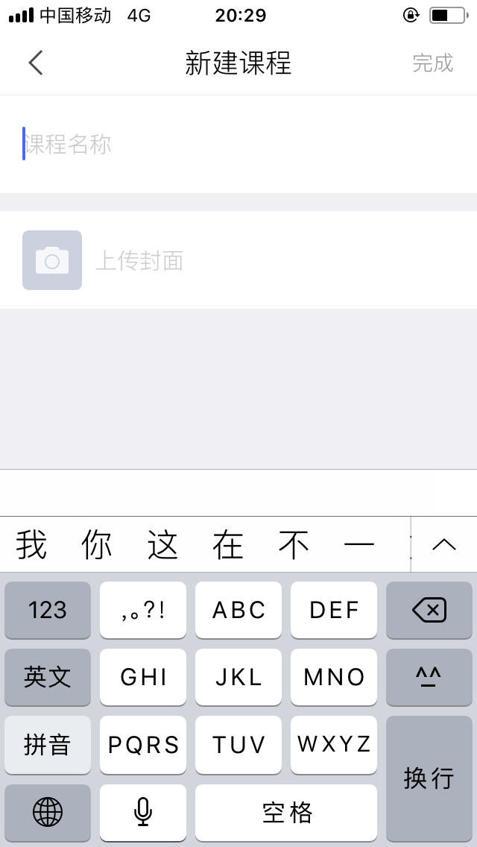
如何快速创建一门课程
（一）点击“我的”->右上角“+”->“新建课程”

Slide 15
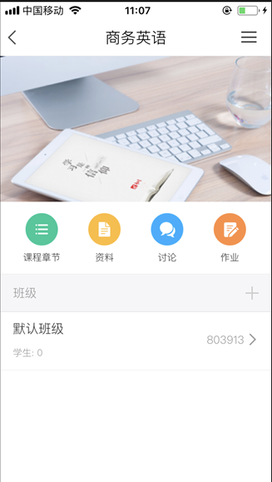
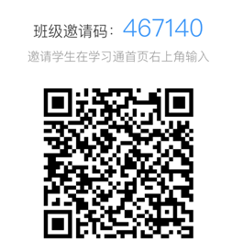
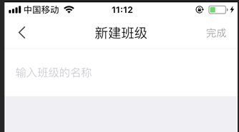
如何快速创建一门课程
（二）学生扫描班级邀请码进入课程

Slide 16
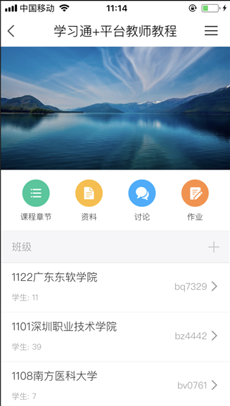
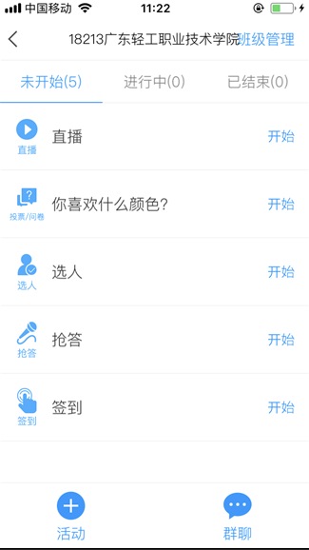
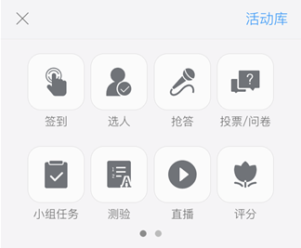
课堂活动控件激活课堂气氛

Slide 17
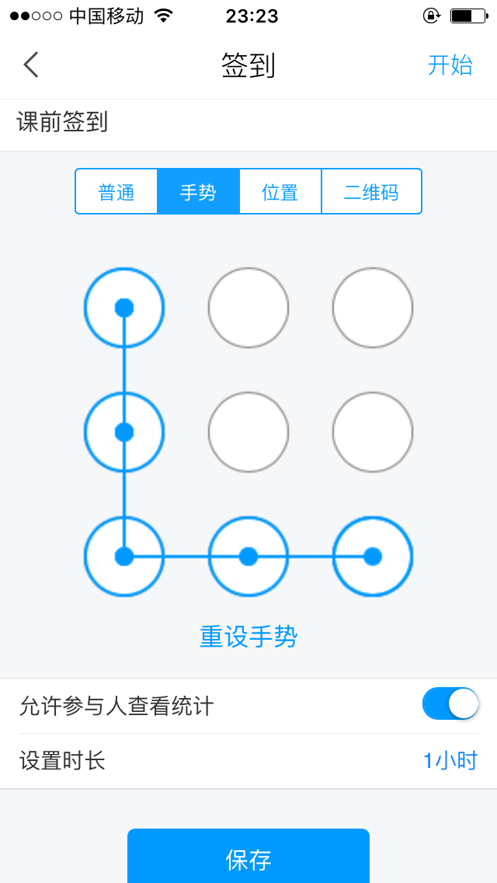
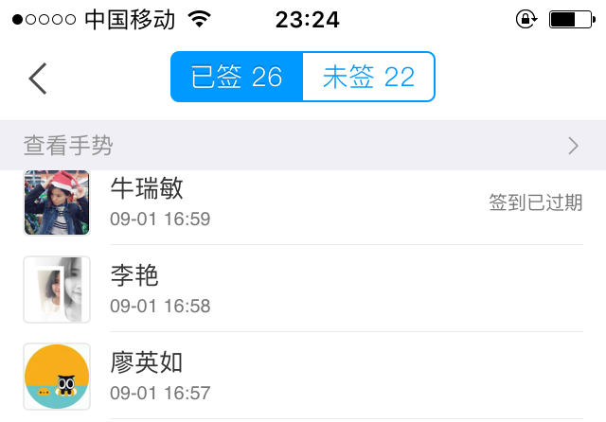
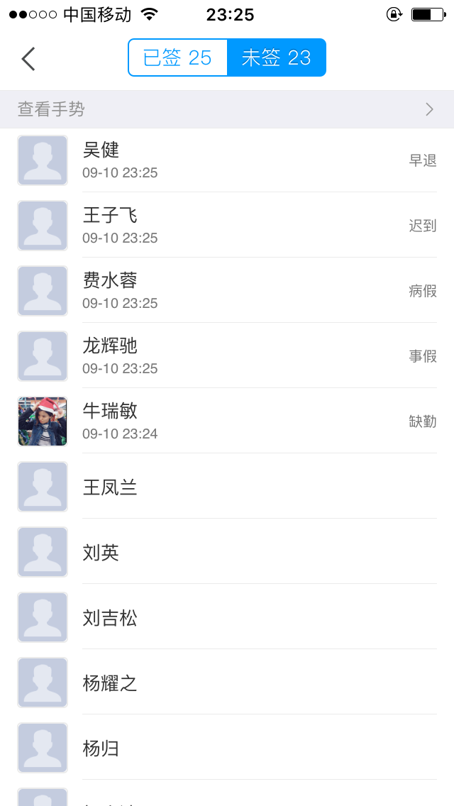
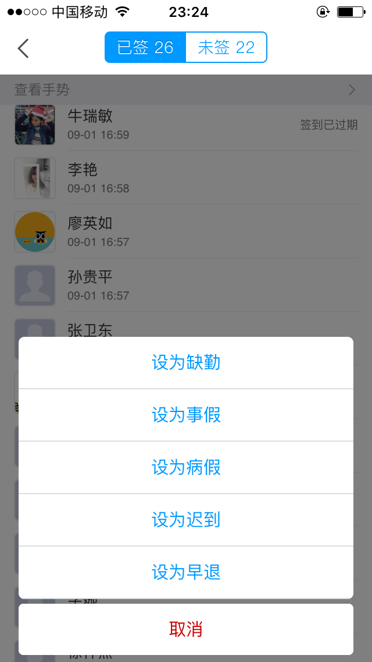
课中：发起签到，掌握学生出勤状况
①
②
③

Slide 18
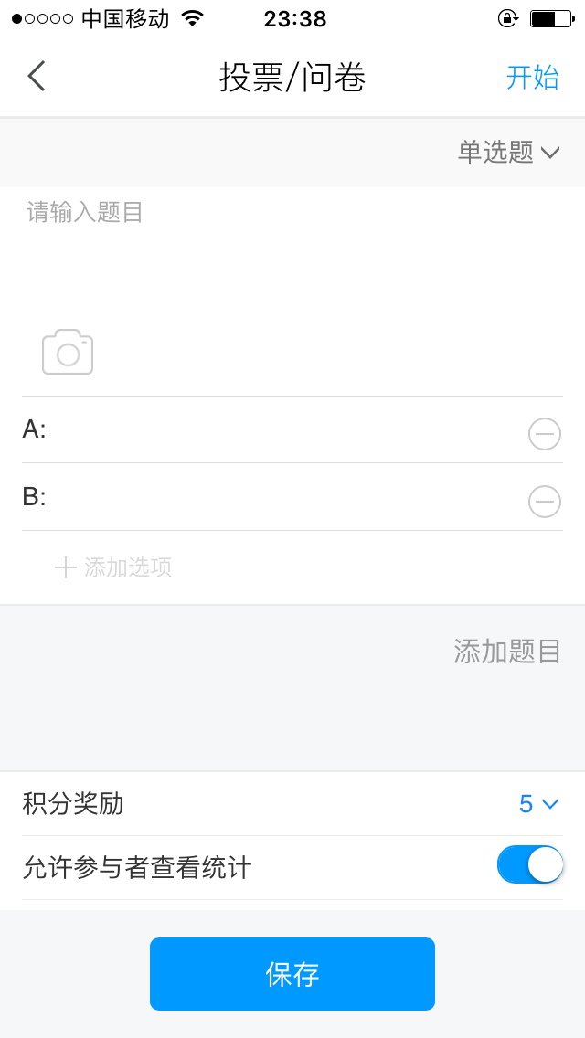
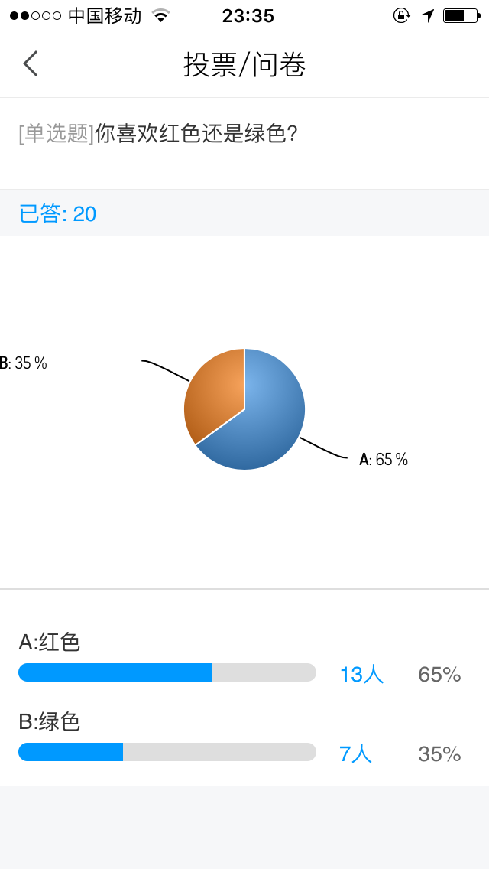
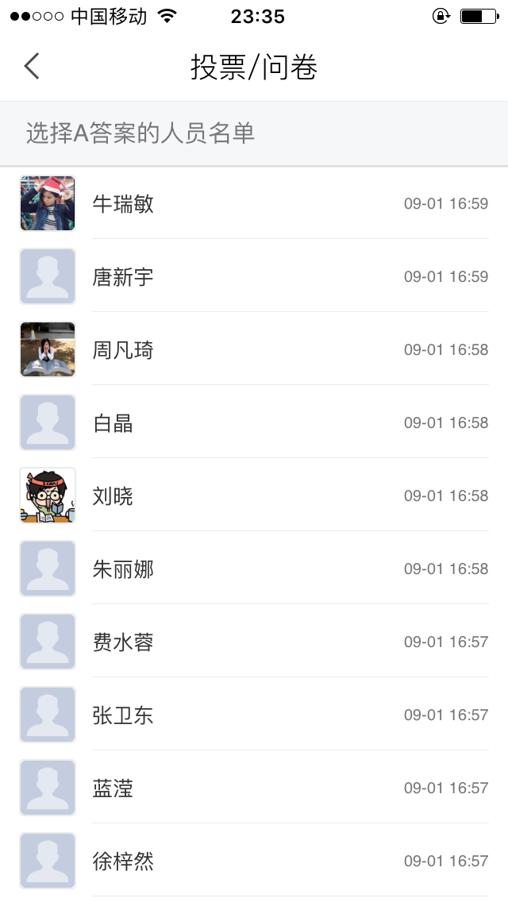
课中：发起投票/问卷，掌握学生学情趋势

Slide 19
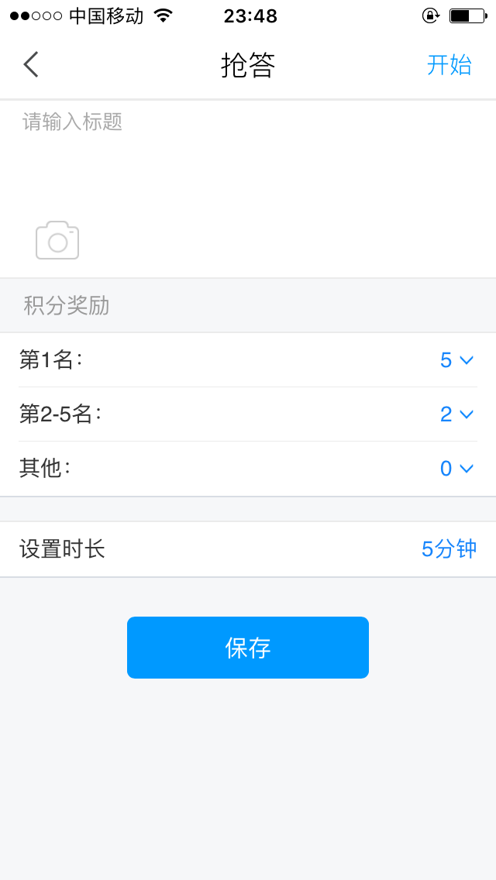
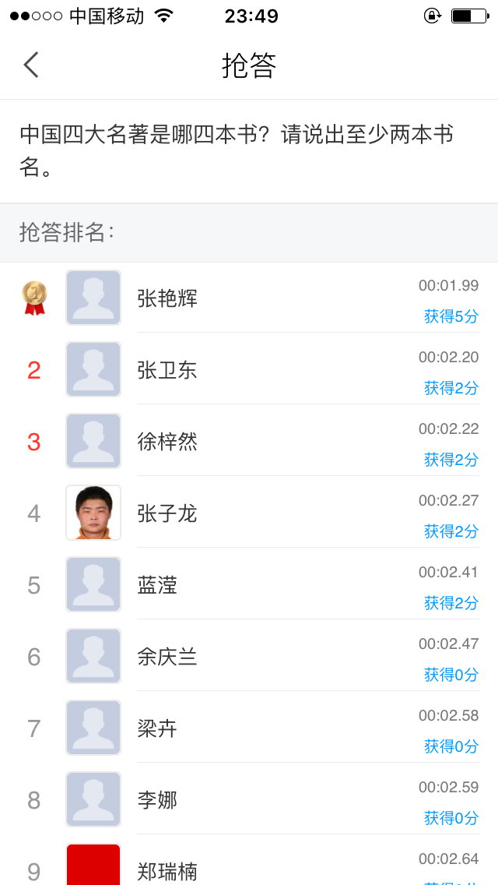
课中：即时抢答，活跃课堂气氛

Slide 20
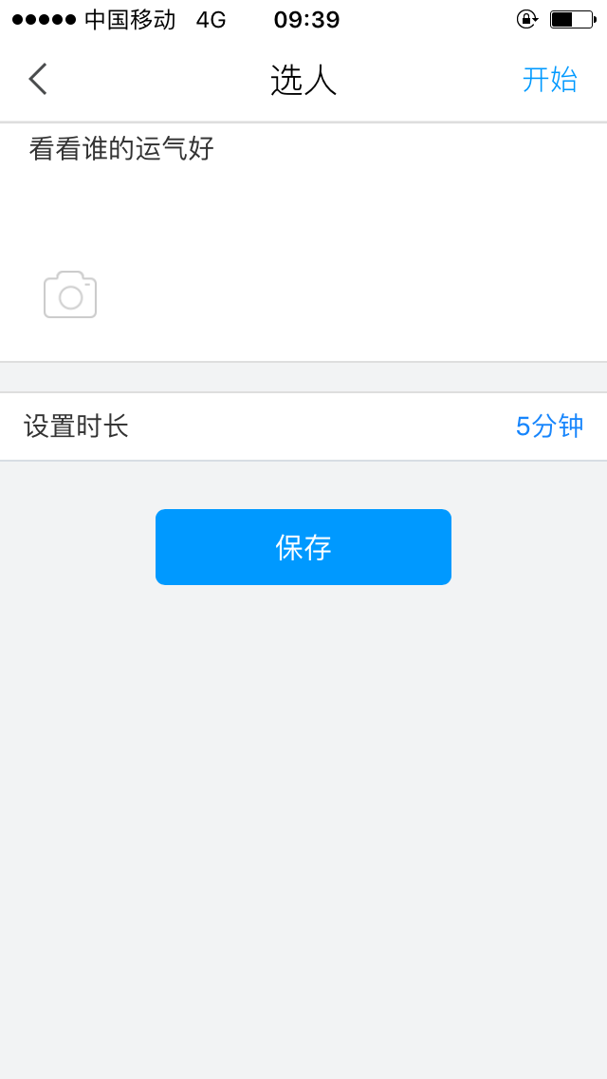
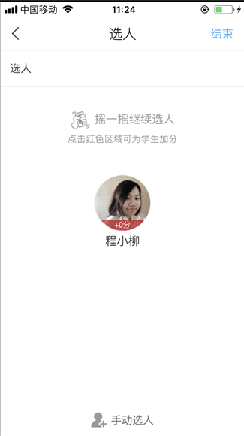
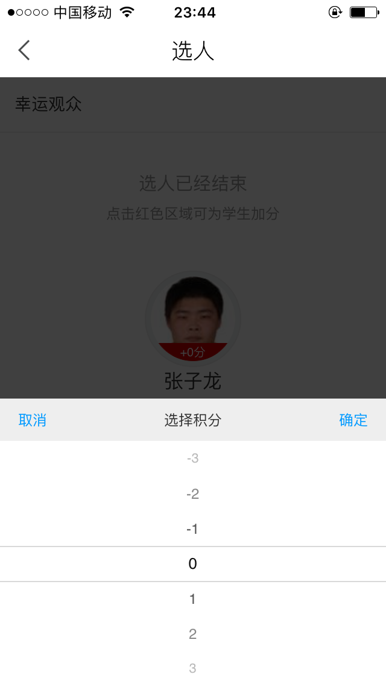
课中：随机选人，激活课堂气氛

Slide 21
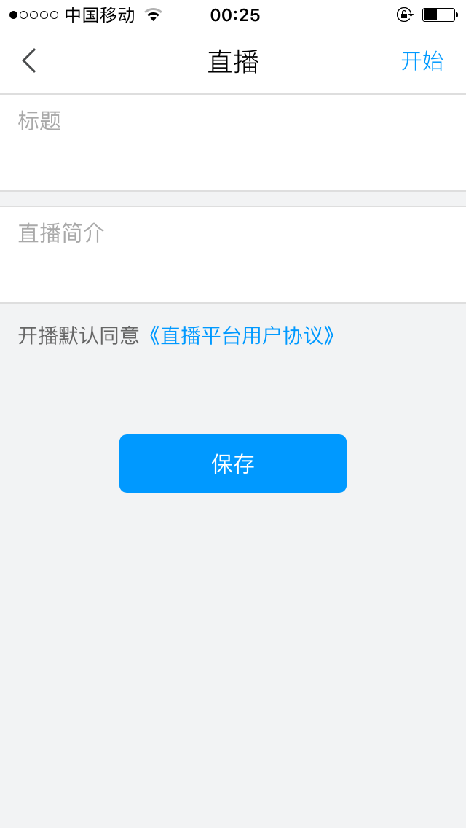
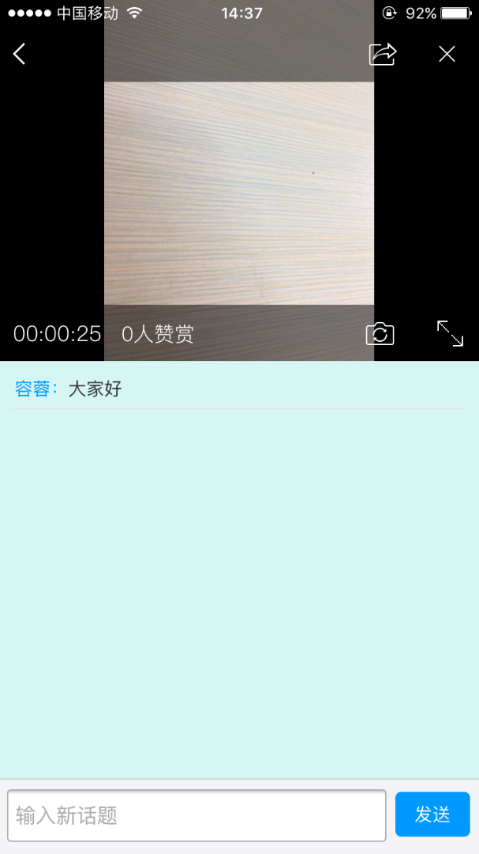
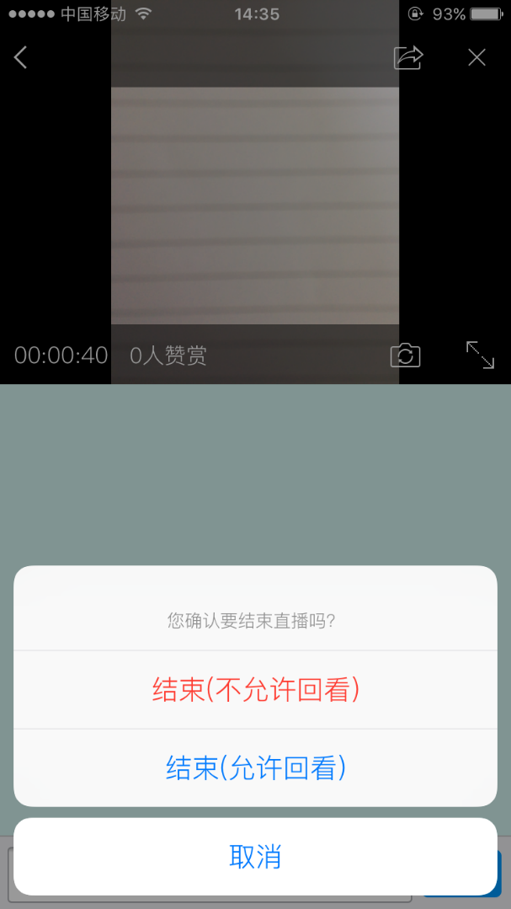
课外：在线直播，支持课后答疑、远程授课
3
1
xc
直播互动交流区
2

Slide 22
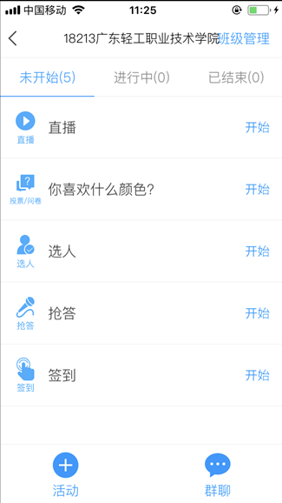
课前控件准备完毕、保存在“未开始”、
课中一键发放

Slide 23
2
四
学习行为数据的分析与导出

Slide 24
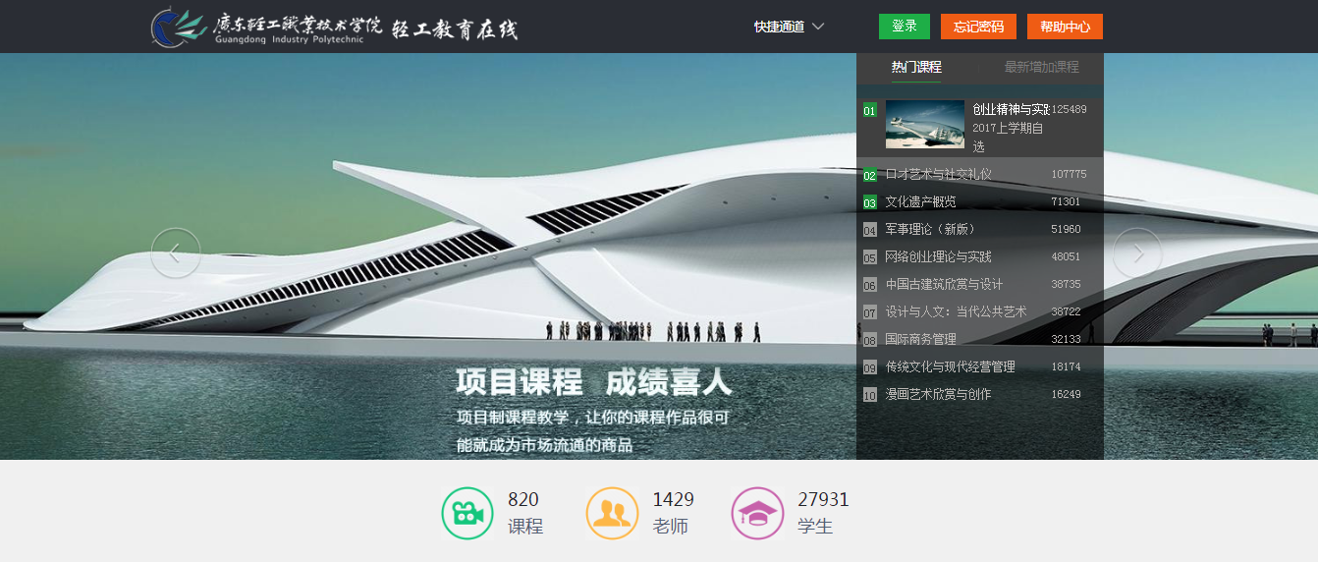
如何导出课堂活动数据
（一）登录平台网址http://gdqy.fanya.chaoxing.com，点击“登录”进入登录界面

Slide 25
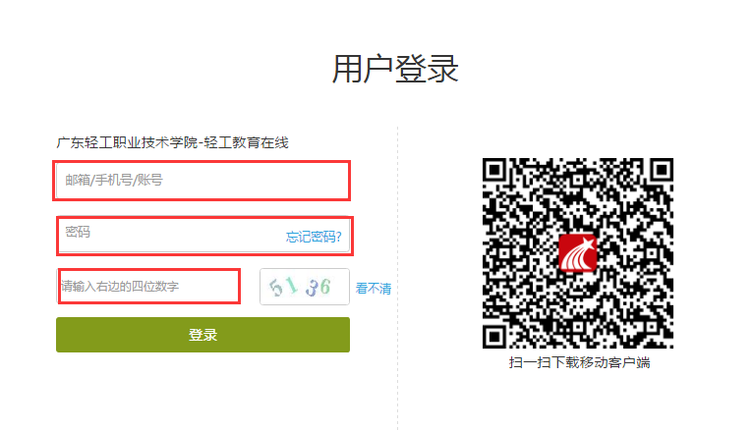
如何导出课堂活动数据
（二）输入帐号密码（帐号密码与学习通的一致）

Slide 26
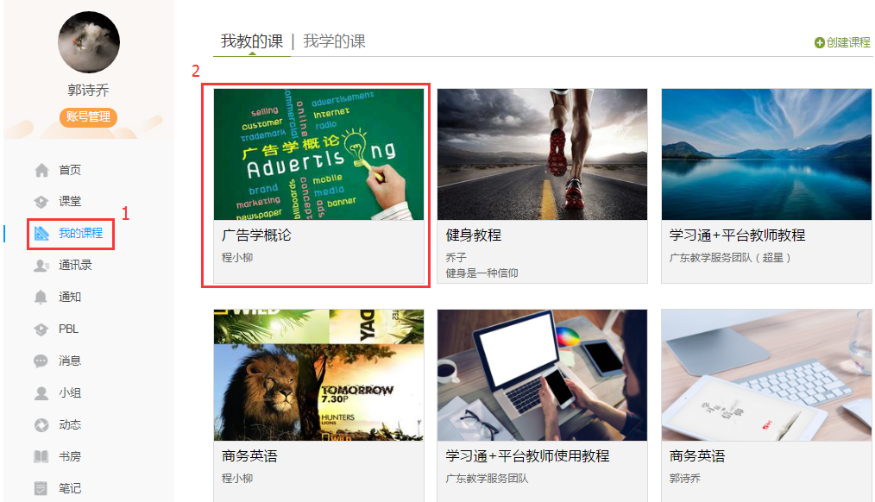
如何导出课堂活动数据
（三）进入个人教学空间后，点击“我的课程”进入已创建课程

Slide 27
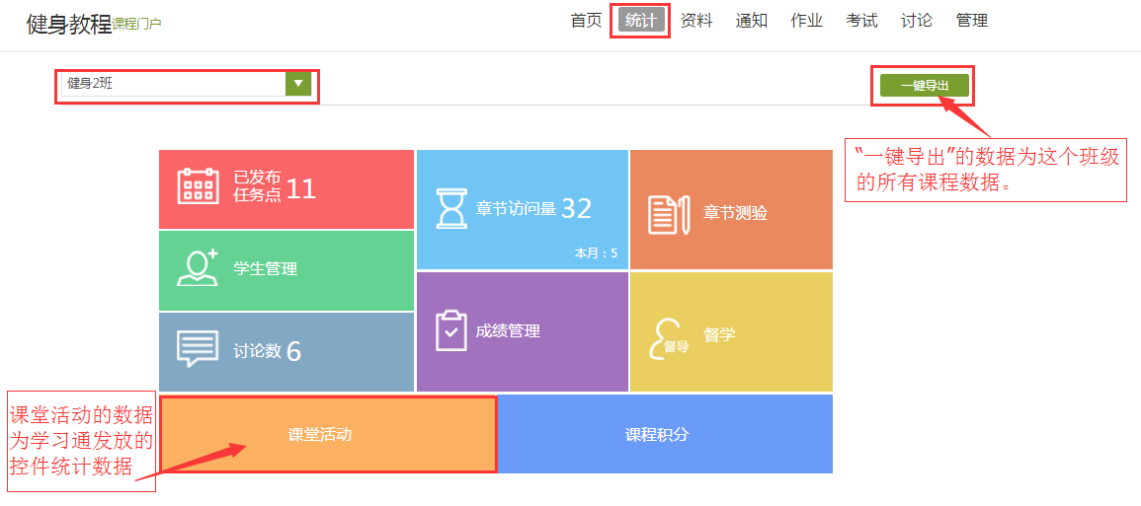
如何导出课堂活动数据
（四）进入“统计”模块，选择对应班级导出所需数据

Slide 28
2
五
赛事联系人与咨询服务

Slide 29
赛事联系人
总负责人：罗俊 18902248090
高职组协调人：王伟杰 18924026033
中职组协调人：王强 13711313443

Slide 30
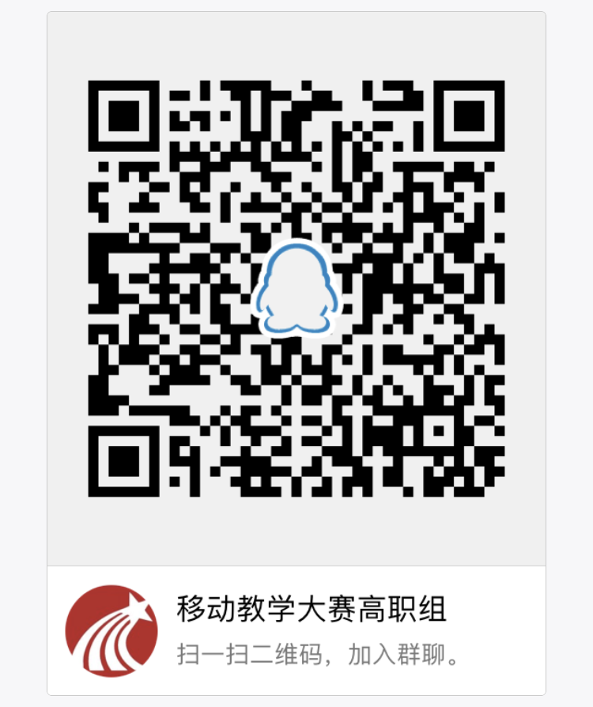
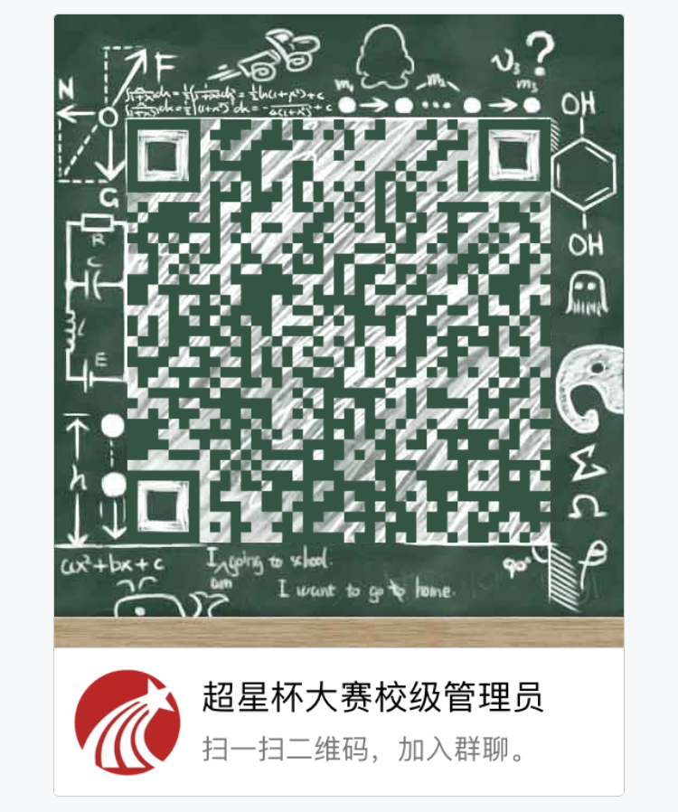
咨询服务群
647931093
655583032

Slide 31
谢 谢！

